Slide 1


당도 스프레드시트 메뉴얼
관리자용

Slide 2
목차
01
02
03
시트 구성 및 용도
사용 방법
주의사항

Slide 3
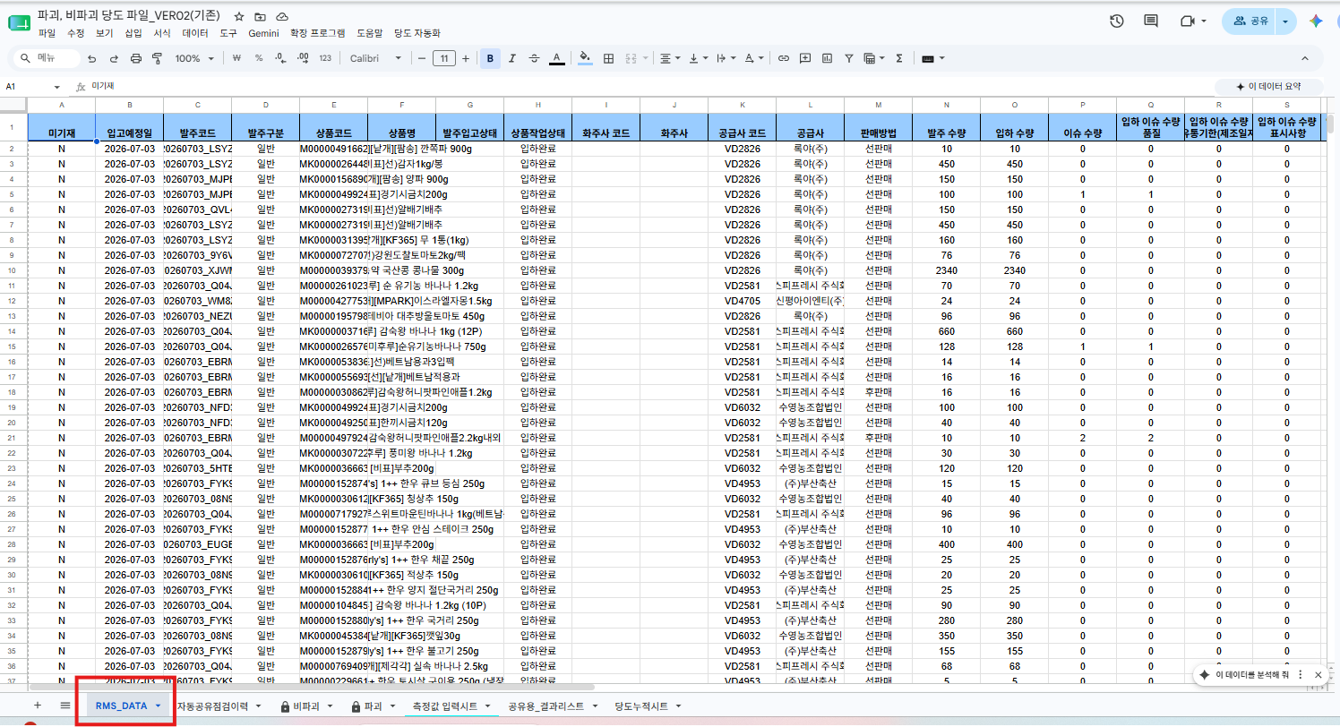
01. 시트 구성 및 용도
This week
Next week
RMS_DATA : web rms 입하내역 (검품y)를 다운로드 받아 전체 붙여넣기 한 시트. 파괴, 비파괴 리스트 자동으로 나누기 위해 기본적으로 쓰여야 하는 시트

Slide 4
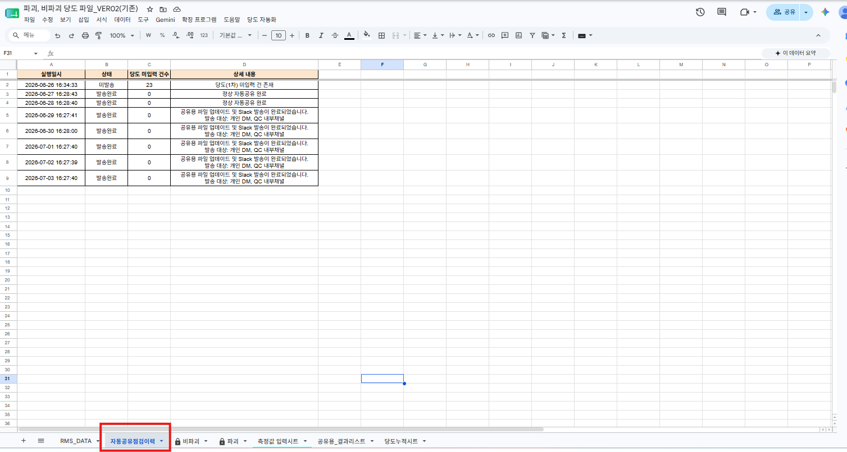
01. 시트 구성 및 용도
This week
Next week
2. 자동공유점검이력 시트 : 슬랙봇이 공유한 내역을 기록하는 시트. 공유가 되지 않은 경우 ‘미발송‘ 처리 되며 상세 내용에 사유가 기재되도록 설정함.

Slide 5
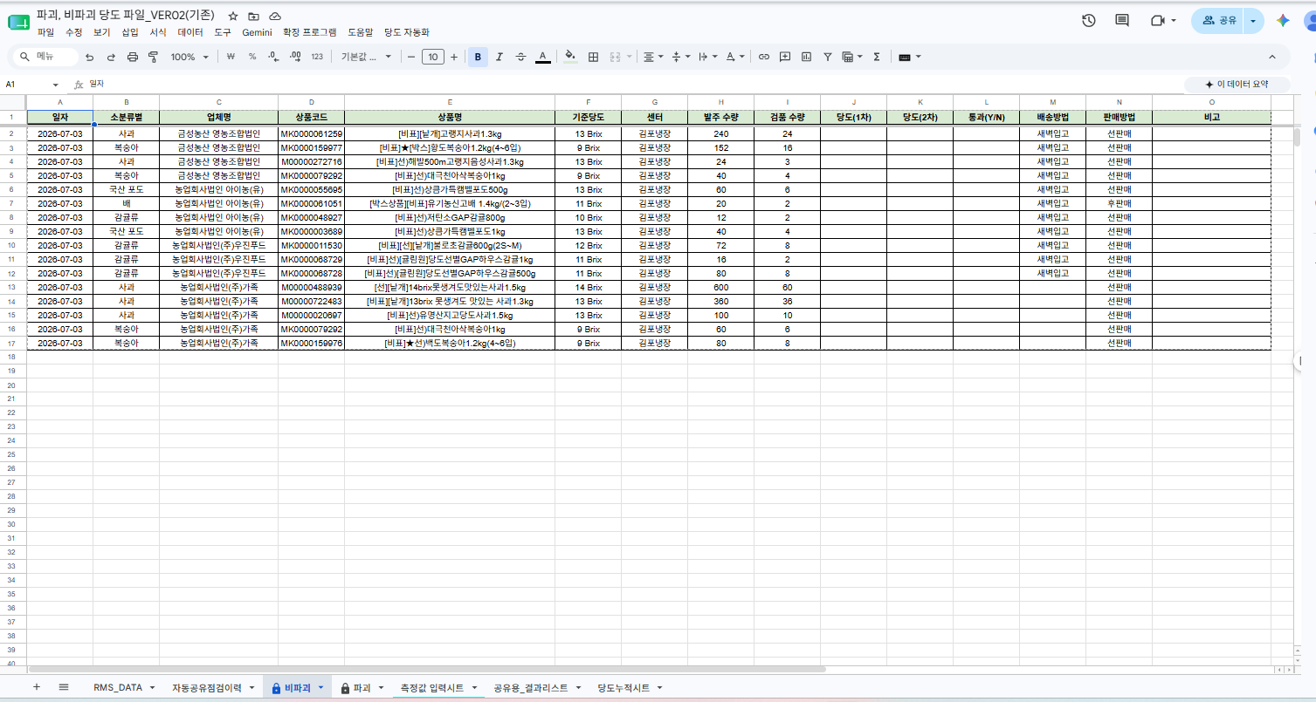
01. 시트 구성 및 용도
This week
Next week
3. 비파괴, 파괴 시트 : 당도 비파괴, 파괴 리스트 입니다. 이 파일은 시트 보호 설정해두었고, 김포QC_admin 계정은 편집 권한 없습니다. (숨기기 처리되어 있음)

Slide 6
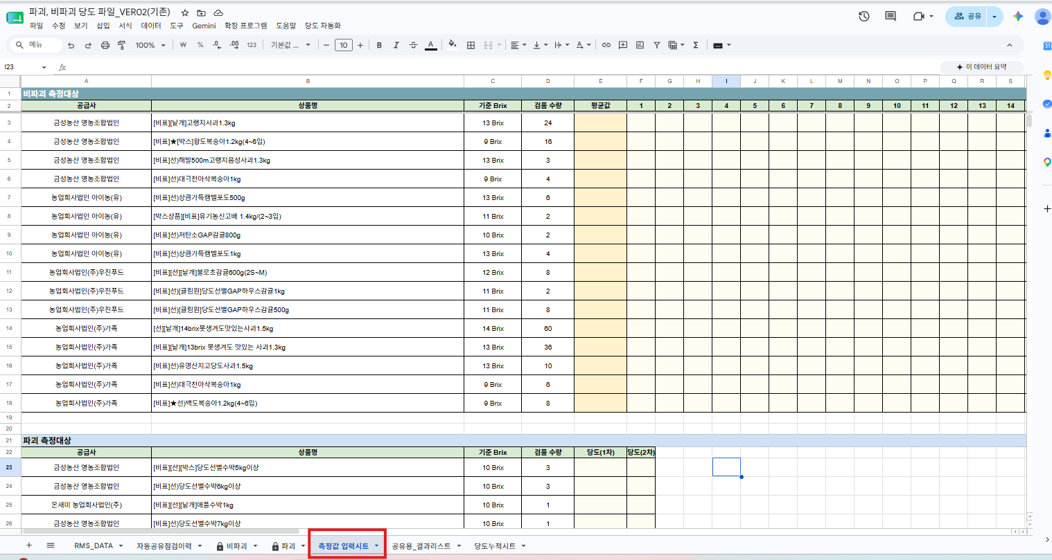
01. 시트 구성 및 용도
This week
Next week
4. 측정값 입력시트 : 현재 당도 현장입력용 파일과 비슷하다고 보면 되고, 비파괴 시트는 측정값을 입력하면 자동으로 비파괴 시트에 평균값이 기록되도록 설정하였고, 파괴 측정대상의 경우에는 당도값을 넣으면 자동으로 파괴 시트에 입력되도록 설정해 두었습니다. 사원들은 이 시트만 이용하면 됩니다.
오른쪽 방향으로 측정값 기입

Slide 7
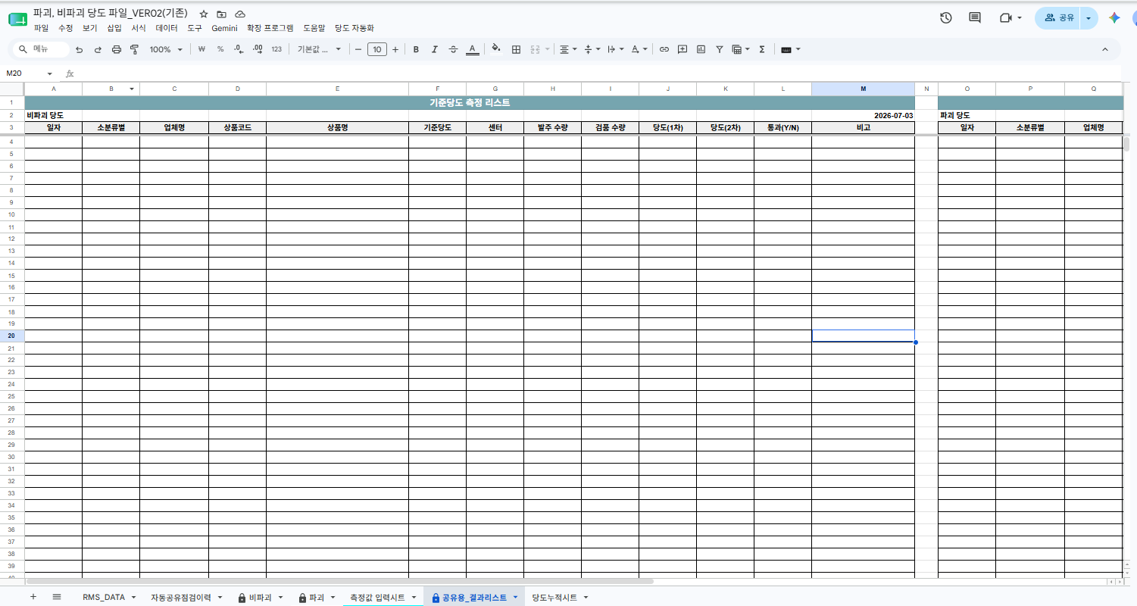
01. 시트 구성 및 용도
This week
Next week
5. 공유용_결과리스트 : 기존 공유용 시트와 동일한 용도라고 생각하시면 되고, 이 곳도 시트 보호 설정해두었습니다.(admin 계정 편집권한 없음)
측정값 입력시트에 결과값이 입력되면 자동으로 공유용_결과리스트에 내용이 생성되게 되어있습니다. 슬랙봇은 이 내용을 바탕으로 커머스에 자동 공유합니다.

Slide 8
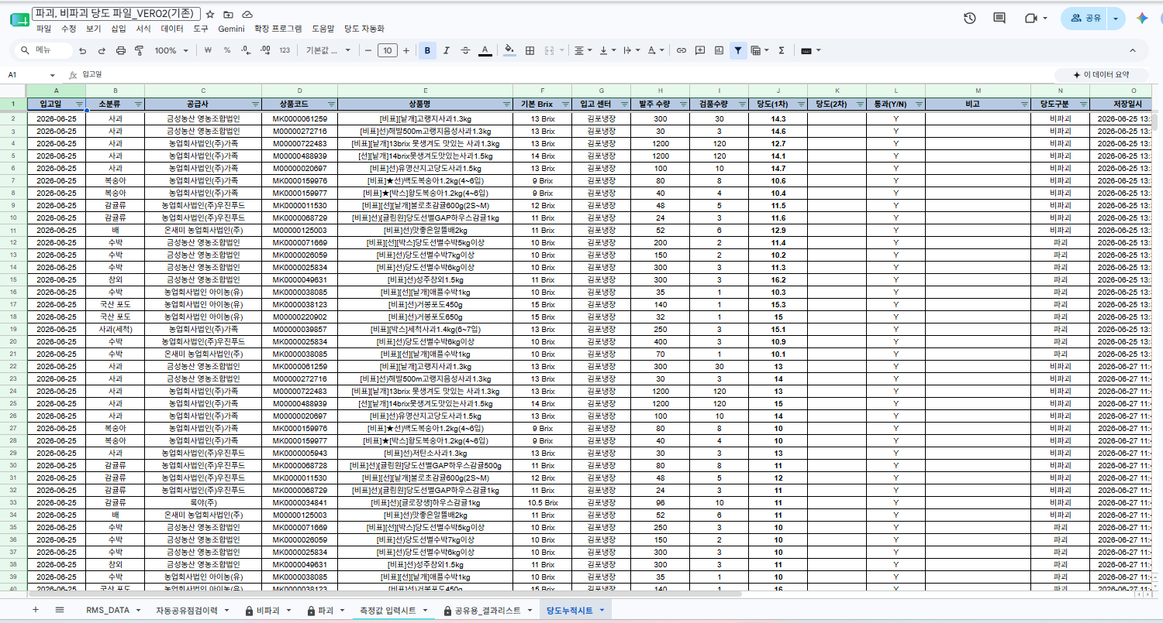
01. 시트 구성 및 용도
This week
Next week
6. 당도누적시트 : 기존 당도 파괴,비파괴 누적 기록해두는 시트라고 보시면 됩니다. 아마 오랫동안 누적이 되게 되면 용량이 많이 커질텐데, 분기별로 혹은 반기별로 해서 엑셀파일로 따로 누적 저장 하면서 이용하면 용량 문제는 없을 것 같습니다.

Slide 9
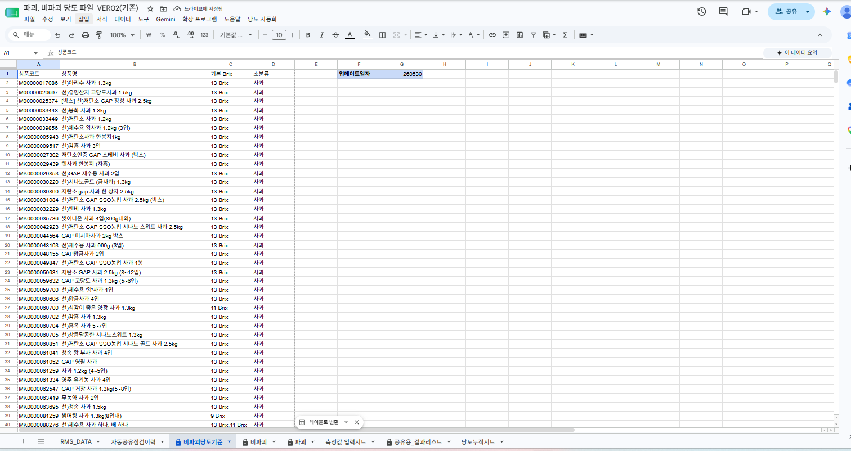
01. 시트 구성 및 용도
This week
Next week
7. 비파괴,파괴당도기준 : 기존 당도 기준 리스트라고 생각하시면 되고, 비파괴, 파괴 나누어 두었습니다. 기준 변경 및 신규 sku 추가 및 제거 시 해당 시트에 기입하면 됩니다. 평소에 숨김처리 해 두니 참고 부탁드립니다. 우선 권한은 서연님과 저만 되어 있고 필요 시 추가 해드리겠습니다.

Slide 10
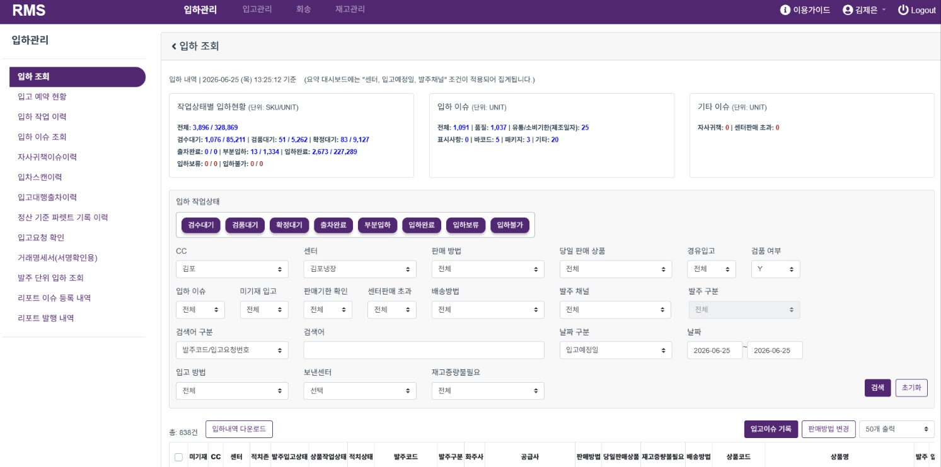
02. 사용방법
This week
Next week
1. Web rms 접속 → 검품Y 설정 → 검색 설정 → 입하내역 다운로드

Slide 11
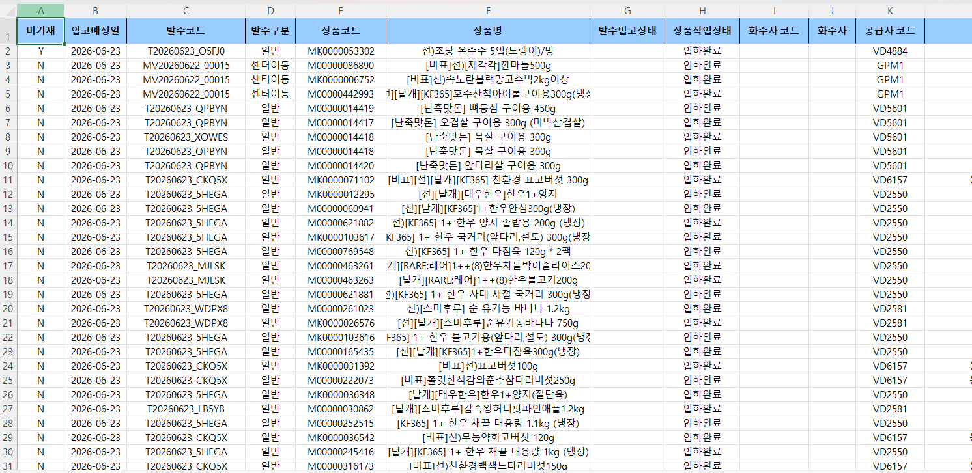
02. 사용방법
This week
Next week
2. 입하내역 다운로드 파일 클릭 → Ctrl +A → Ctrl+C(복사) → RMS_DATA 시트 내 기존 내용 모두 삭제 후 Ctrl + V(붙여넣기)

Slide 12
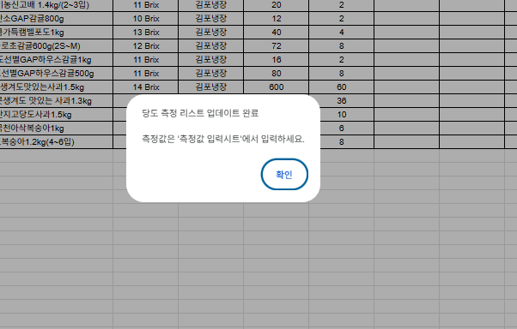
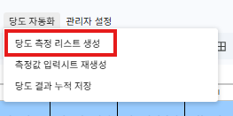
02. 사용방법
This week
Next week
3. 상단에 당도 자동화 클릭 → 당도 측정 리스트 생성 클릭 → 당도 리스트 완료 안내문구 뜨고 파괴, 비파괴시트 적용 완료

Slide 13
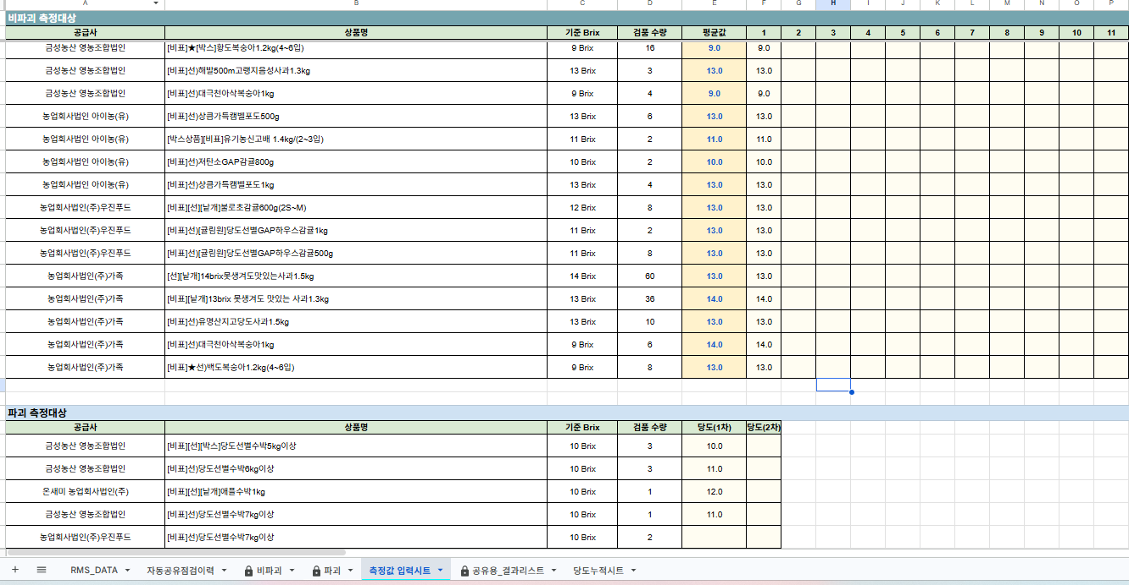
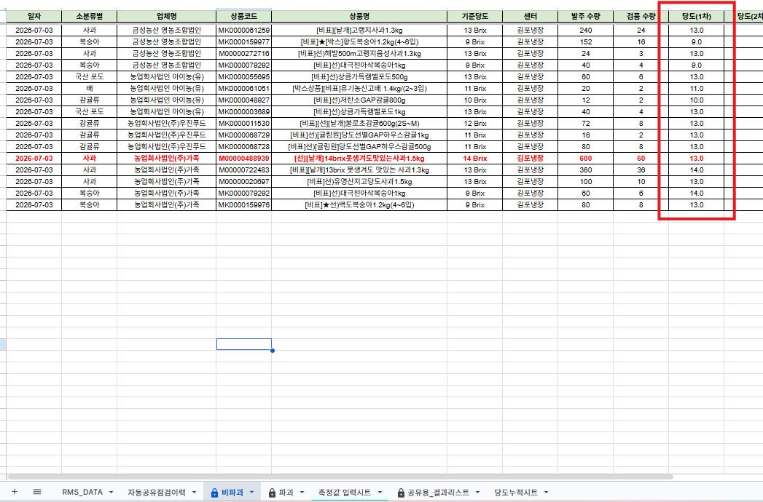
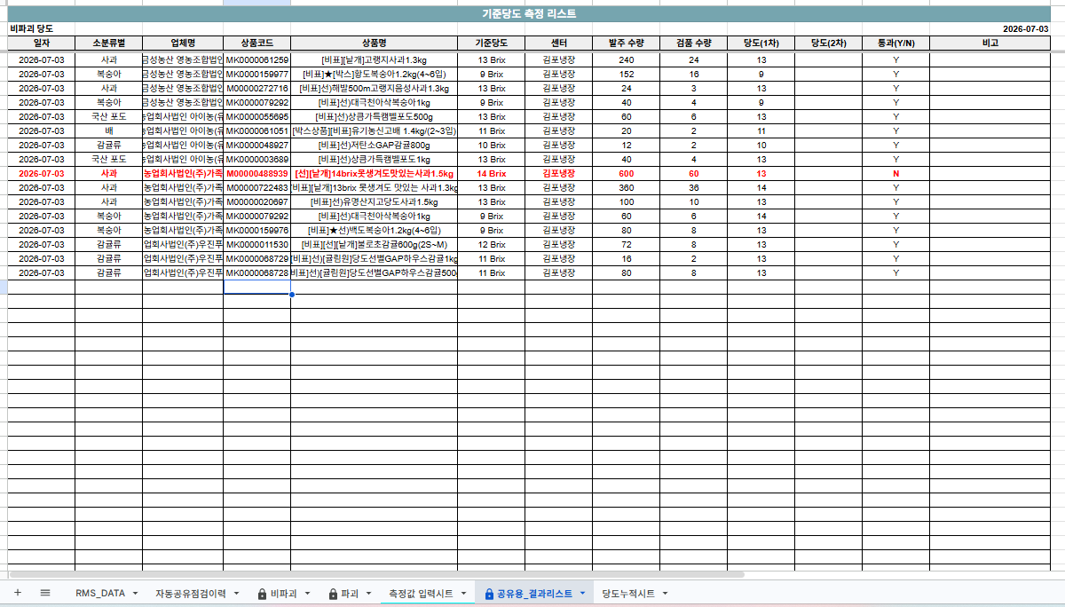
02. 사용방법
This week
Next week
4. 측정값 입력시트에 내용이 다 채워지면 자동으로 비파괴, 파괴 리스트 그리고 공유용 결과시트에 자동으로 결과값이 입력된다. (결국엔 사원들은 측정값 입력시트에만 입력하면 됩니다.)

Slide 14
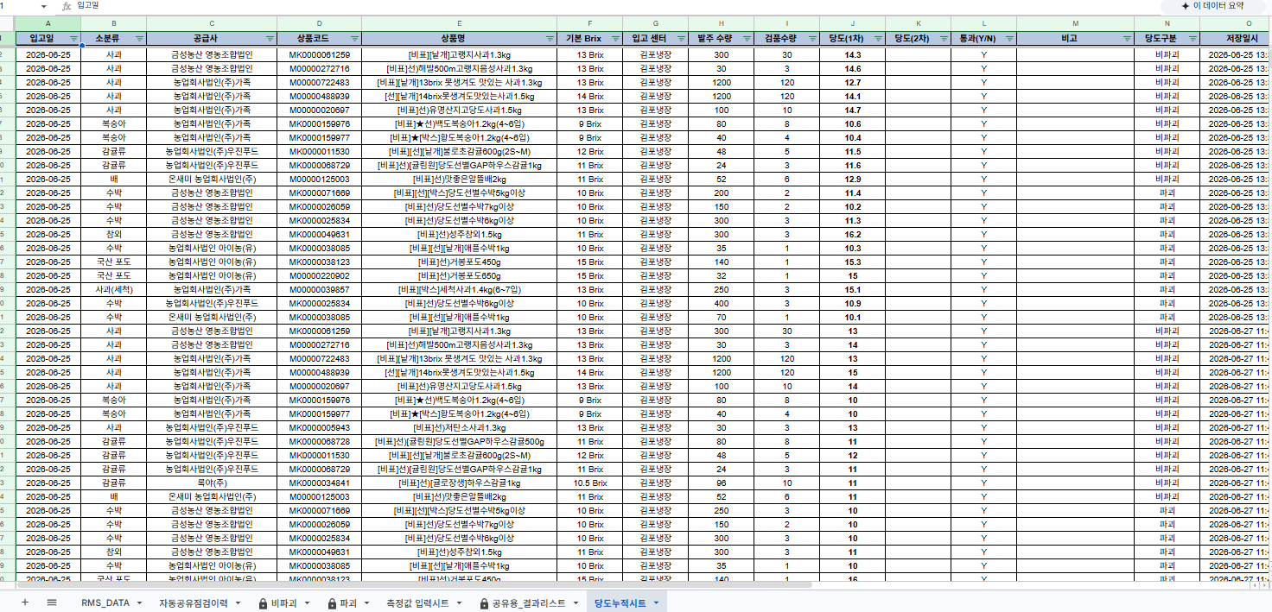
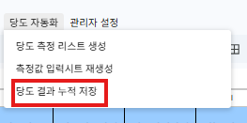
02. 사용방법
This week
Next week
5. 마지막으로 당도 결과 누적 저장 클릭 하게되면, 자동으로 당도누적시트에 파괴-비파괴 측정 내역이 누적 기록 됩니다.

Slide 15
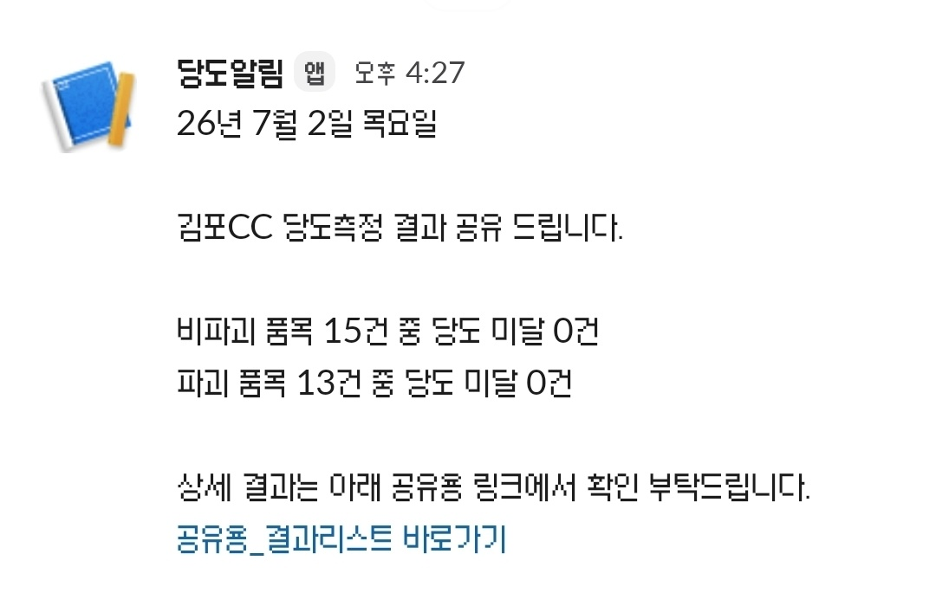
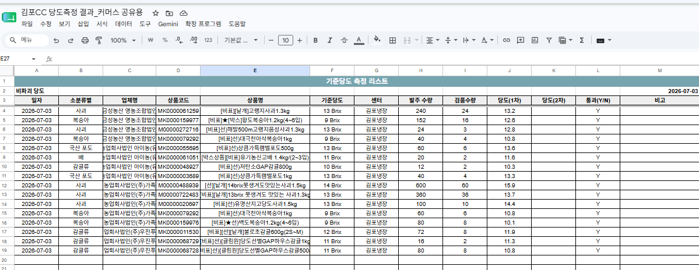
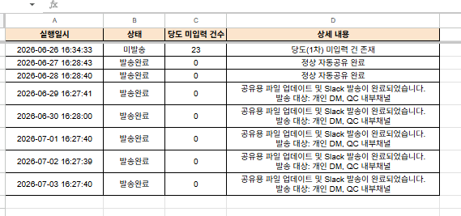
02. 사용방법
This week
Next week
6. 결과값 특이사항 없을 시 자동으로 슬랙봇이 오후 4시 30분쯤에 커머스에 공유되고, 자동공유점검이력 시트에 상세 내용이 기입됩니다.

Slide 16
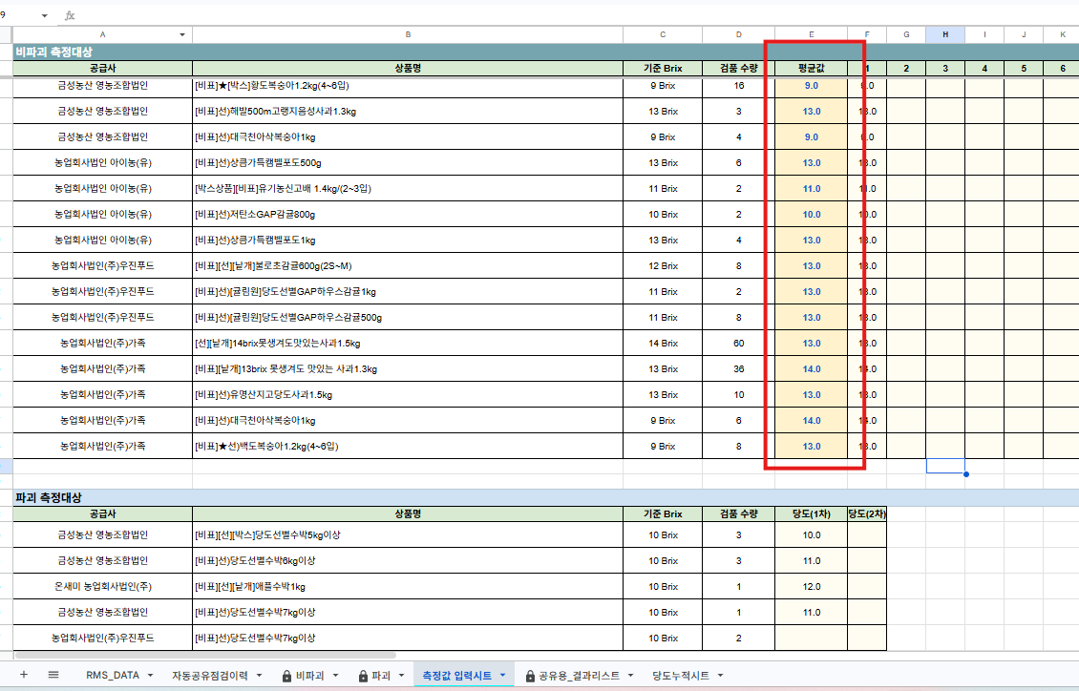
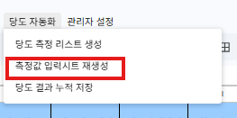
03. 주의사항
This week
Next week
측정용 입력시트 내 비파괴 측정대상 중 평균값에 함수가 설정되어 있습니다. 이 칸은 건들면 안되는데, 휴먼에러가 발생될 수 있을 것 같아서, 추가적으로 그런 오류 발생 시 당도 자동화에서 측정값 입력시트 재생성 누르면 함수는 복구되나, 기존 입력된 값은 모두 지워지니 참고부탁드려요.

Slide 17
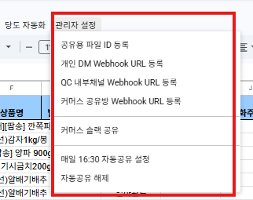
03. 주의사항
This week
Next week
관리자 설정 카테고리 따로 추가했습니다. 사원들은 당도 자동화 칸만 이용하게 하도록 안내 부탁드립니다.
이 칸은 슬랙봇 설정과 관련된 내용들이라 일부로 관리자 설정칸으로 따로 만들었습니다. 참고 부탁드립니다.

Slide 18
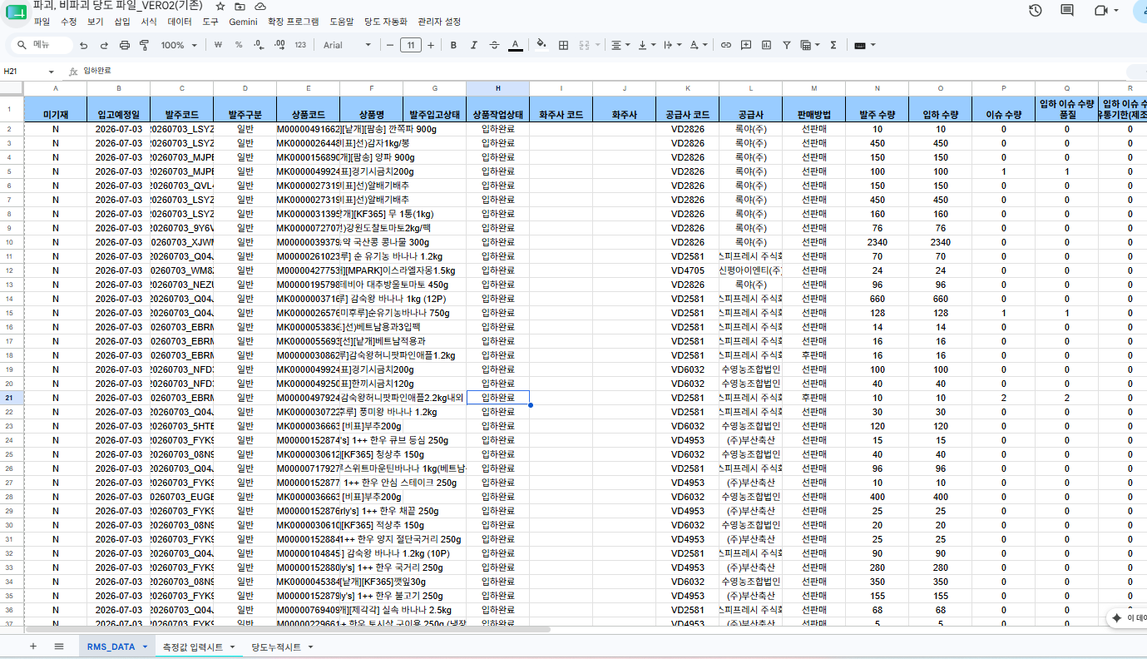
03. 주의사항
This week
Next week
사원들에게 보이는 시트는 RMS_DATA, 측정값 입력시트, 당도누적시트 입니다. (참고사항)

Slide 19
감사합니다.
관리자용

